Slide 1
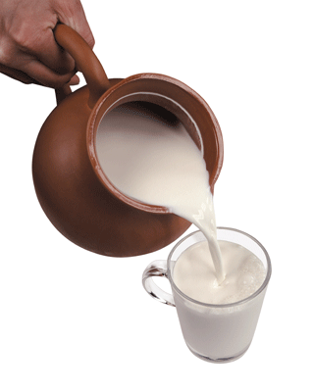
молоко

Slide 2
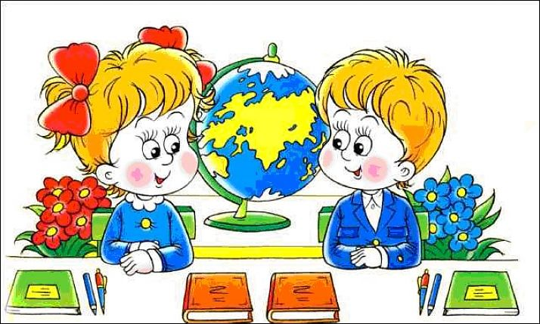
класс

Slide 3
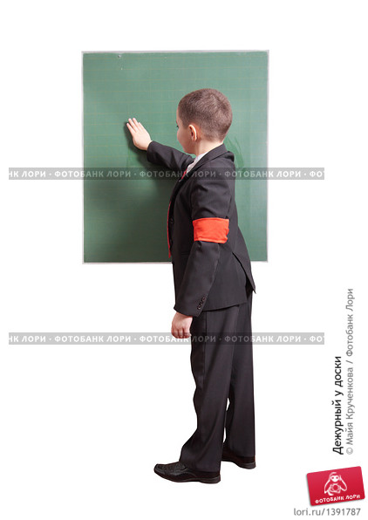
дежурный

Slide 4

ребята

Slide 5

тетрадь

Slide 6

медведь

Slide 7

работа

Slide 8

девочка

Slide 9

машина

Slide 10
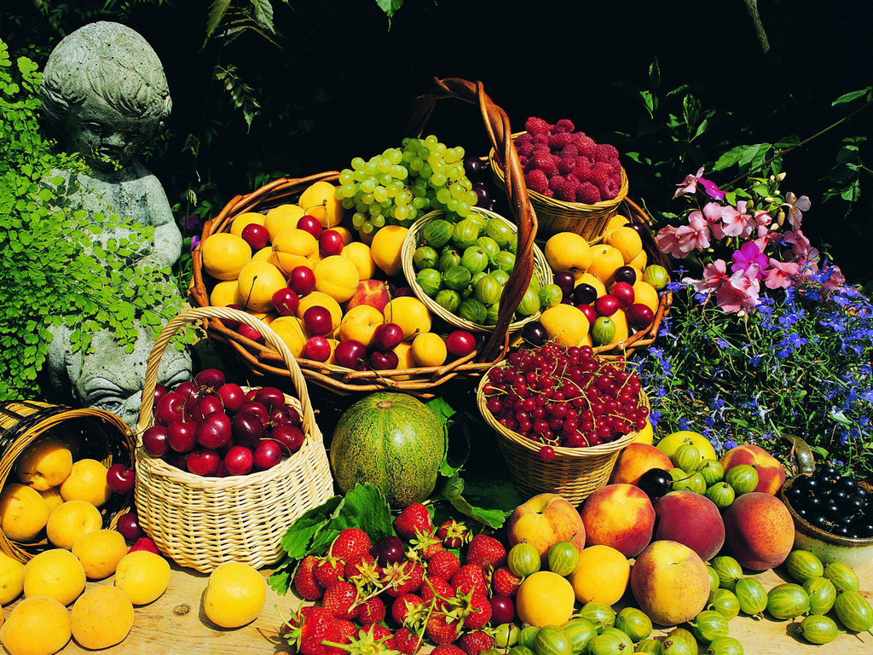
урожай

